Slide 2
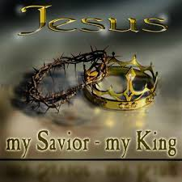
Apakah anda percaya YESUS sebagai Tuhan dan Juruselamat kita?

Slide 3
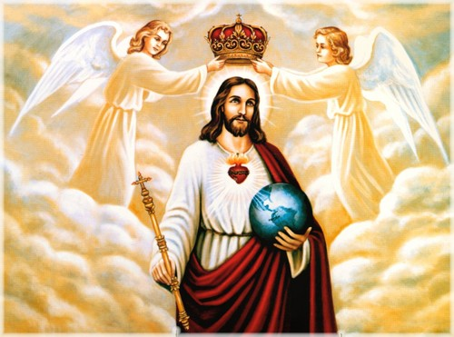
Apakah anda percaya Tuhan YESUS kita BESAR dan BERKUASA?

Slide 4
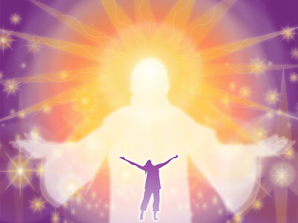
Apakah anda percaya bahwa:
Kita ada didalam YESUS
&
Yesus ada didalam kita?
Efesus 3:17 sehingga oleh imanmu Kristus diam di dalam hatimu ^{h} dan kamu berakar ^{i} serta berdasar di dalam kasih.

Slide 5
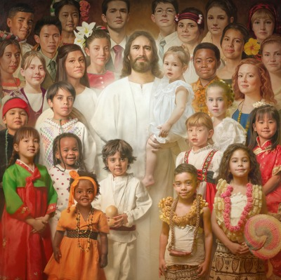
Tetapi semua orang yang menerima-Nya diberi-Nya kuasa supaya menjadi anak-anak Allah, yaitu mereka yang percaya dalam nama-Nya; (Yohanes 1: 12)

Slide 6
Otoritas Orang Percaya
Sandra Sembel

Slide 7
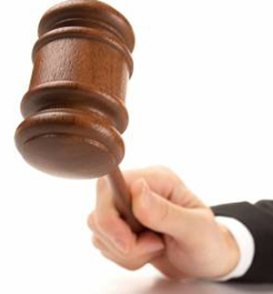
Otoritas
Kekuasaan yang sah untuk menjalankan tugas
Kekuasaan; wewenang
Hak untuk bertindak
Hak untuk memerintah

Slide 8
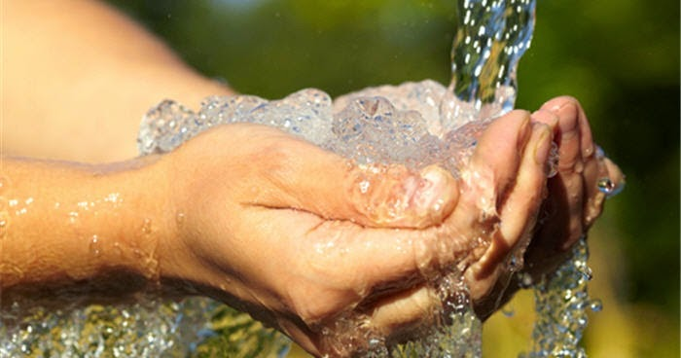
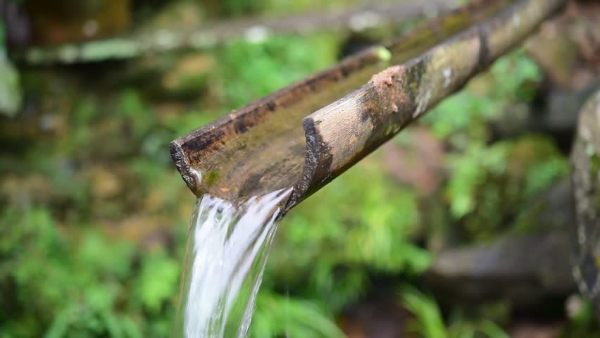
Kuasa/Otoritas Untuk Apa?
Untuk kita alami dan nikmati
Untuk kita salurkan
Karena dari kepenuhan-Nya kita semua telah menerima kasih karunia demi kasih karunia; (Yohanes 1: 16)
Layanilah seorang akan yang lain, sesuai dengan karunia yang telah diperoleh tiap-tiap orang sebgai pengurus yang baik dari Kasih Karunia Allah. (1 Petrus 4: 10)

Slide 11
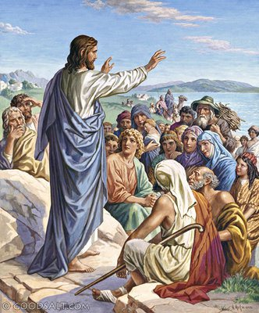
Otoritas Melepaskan Kesembuhan
 | Ketika Yesus mendarat, Ia melihat orang banyak yang besar jumlahnya, maka tergeraklah hati-Nya oleh belas kasihan kepada mereka dan Ia menyembuhkan mereka yang sakit. (Matius 14: 14)
1. Tergerak oleh BELAS KASIHAN

Slide 12
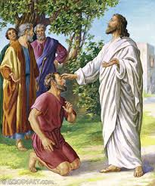
"Apa yang kaukehendaki supaya Aku perbuat bagimu?" Jawab orang itu: "Tuhan, supaya aku dapat melihat!“
Lalu kata Yesus kepadanya: "Melihatlah engkau, imanmu telah menyelamatkan engkau!“
(Lukas 18: 41-42)
2. IMAN

Slide 13
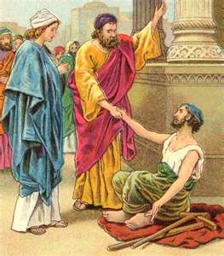
Tetapi Petrus berkata: "Emas dan perak tidak ada padaku, tetapi apa yang kupunyai, kuberikan kepadamu: Demi nama Yesus Kristus, orang Nazaret itu, berjalanlah!“
(Kisah Para Rasul 3: 6)
3. Nama YESUS

Slide 14
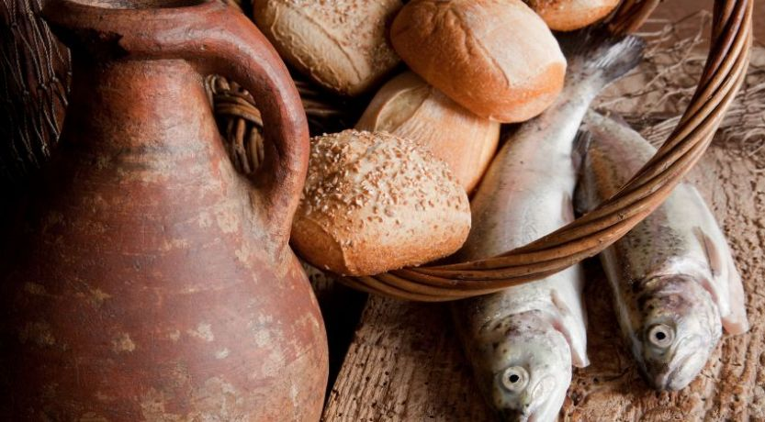
Otoritas Melepaskan Berkat
Menjelang malam, murid-murid-Nya datang kepada-Nya dan berkata: "Tempat ini sunyi dan hari sudah mulai malam. Suruhlah orang banyak itu pergi supaya mereka dapat membeli makanan di desa-desa.“
Tetapi Yesus berkata kepada mereka: "Tidak perlu mereka pergi, kamu harus memberi mereka makan.“
Jawab mereka: "Yang ada pada kami di sini hanya lima roti dan dua ikan.“
Yesus berkata: "Bawalah ke mari kepada-Ku.”
Lalu disuruh-Nya orang banyak itu duduk di rumput. Dan setelah diambil-Nya lima roti dan dua ikan itu, Yesus menengadah ke langit dan mengucap berkat, lalu memecah-mecahkan roti itu dan memberikannya kepada murid-murid-Nya, lalu murid-murid-Nya membagi-bagikannya kepada orang banyak.
(Matius 14: 15 – 19)
3. Taat
4. Fokus keatas
5. Ucap Berkat

Slide 15
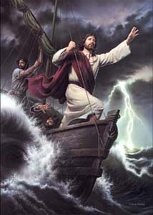
Otoritas menghardik ‘angin ribut’ masalah
Iapun bangun, menghardik angin itu dan berkata kepada danau itu: "Diam! Tenanglah!" Lalu angin itu reda dan danau itu menjadi teduh sekali.
(Markus 4: 39)
6. Hardik masalah dan Perintahkan solusi

Slide 16
Otoritas orang Percaya
1. Tergerak oleh BELAS KASIHAN
Otoritas Melepaskan Kesembuhan
2. IMAN
Otoritas Melepaskan Berkat
3. TAAT
4. FOKUS keatas
5. Ucap BERKAT
Otoritas menghardik ‘angin ribut’ masalah
6. HARDIK masalah dan PERINTAHKAN solusi

Slide 17
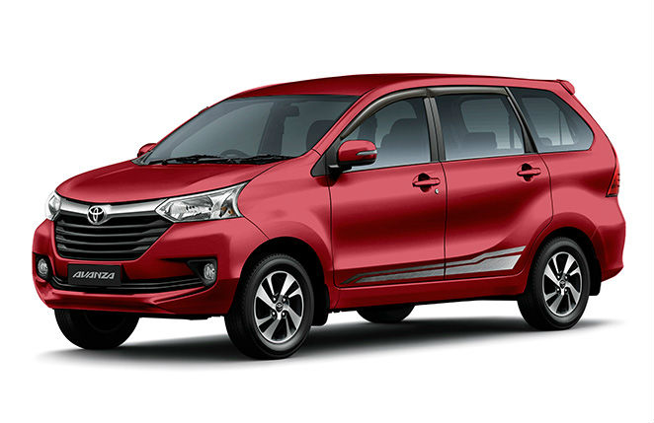
Rp. 200 juta

Slide 18
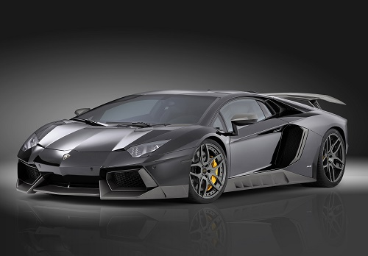
Lamborghini Aventador Lp700-4 (Baru Tahun 2014)
Rp 13.000.000.000,-

Slide 19
Lukas 18: 28-30
18:28 | Petrus berkata: "Kami ini telah meninggalkan segala kepunyaan kami dan mengikut Engkau."
18:29 | Kata Yesus kepada mereka: "Aku berkata kepadamu, sesungguhnya setiap orang yang karena Kerajaan Allah meninggalkan rumahnya, isterinya atau saudaranya, orang tuanya atau anak-anaknya,
18:30 | akan menerima kembali lipat ganda pada masa ini juga, dan pada zaman yang akan datang ia akan menerima hidup yang kekal."

Slide 20
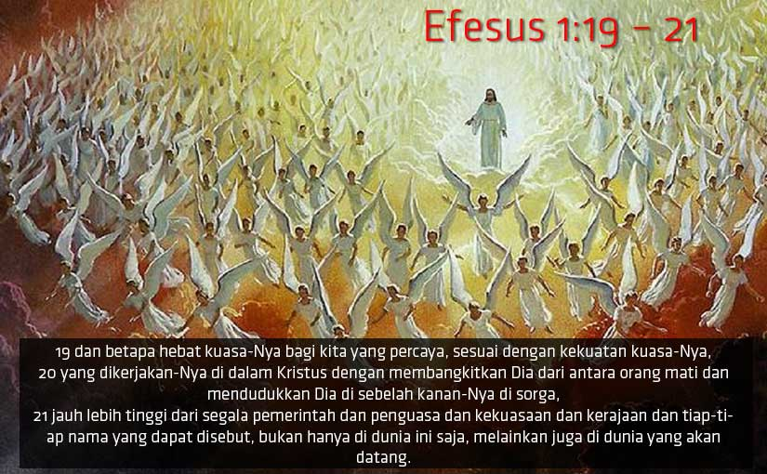

Slide 21
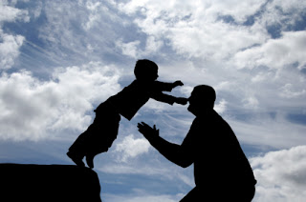
TAAT , PERCAYA, KERJAKAN

